Slide 1

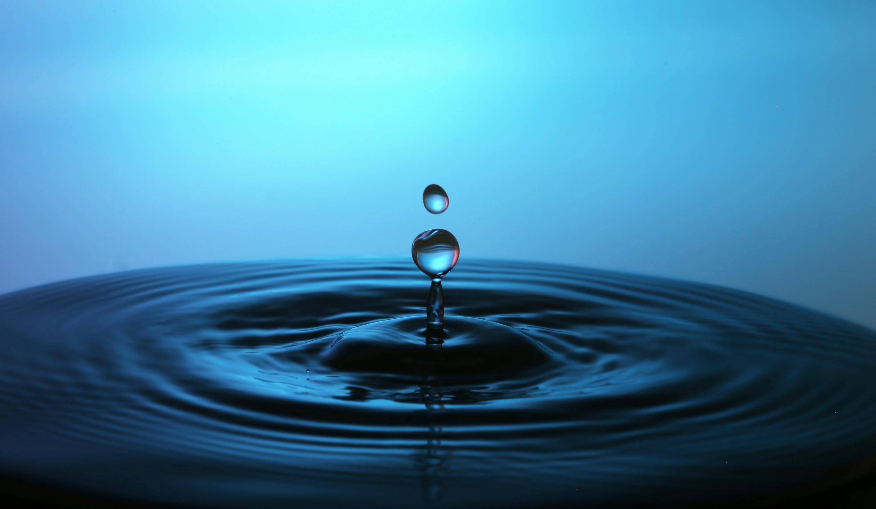

Analyse Marketing – Les 4P
« Bois mieux, vis mieux. »
Notes:
Tim

Slide 2
Plan de la présentation
01 — Produit
02 — Prix
03 — Place / Distribution
04 — Promotion
05 — Conclusion
Notes:
Arnaud

Slide 3
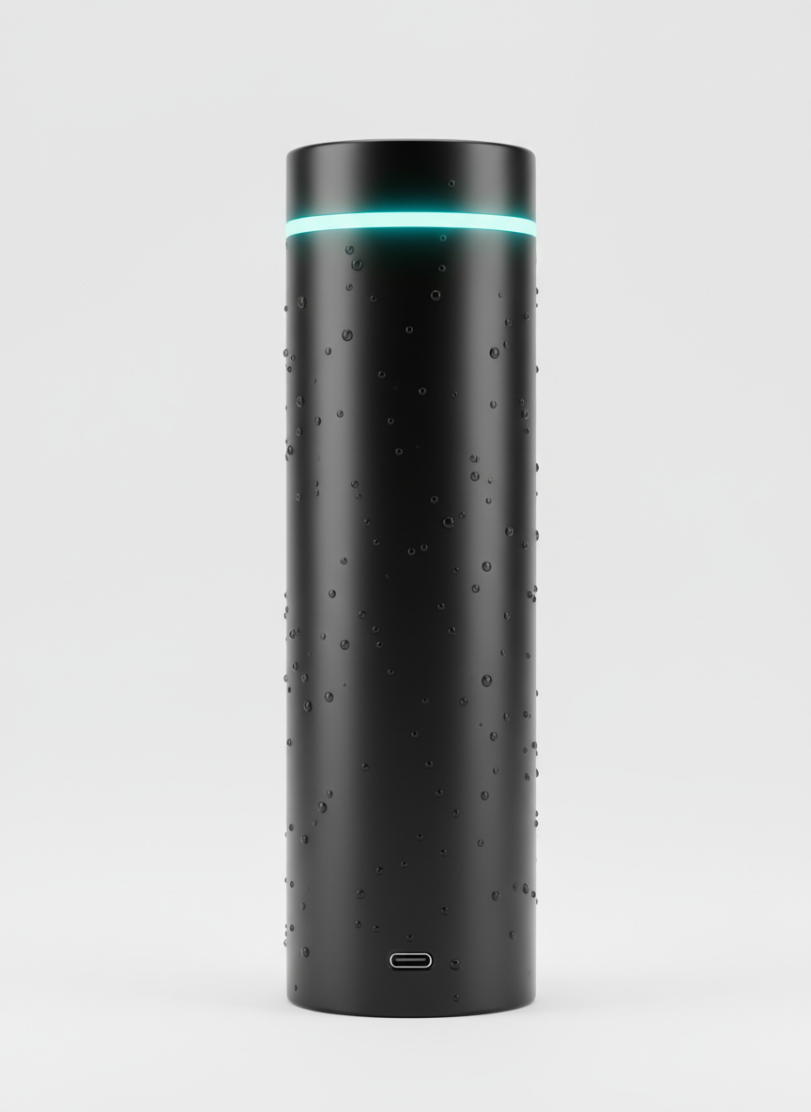
01 · Produit
Gourde intelligente connectée
LED de rappel d’hydratation
Application mobile
Isolation thermique 12h
Batterie rechargeable USB-C
Filtrage d’eau non-potable
Notes:
leon

Slide 4
Public cible
Adolescents et jeunes adultes (15–30 ans)
Étudiants
Sportifs
Utilisateurs de technologies connectées
Consommateurs éco-responsables
Notes:
leon

Slide 5
02 · Prix
CHF 29
Notes:
tim

Slide 6
03 · Placement
Site internet officiel
Magasins de sport
Fnac et MediaMarkt
Boutiques écologiques
Amazon et e-commerce
Notes:
arnaud

Slide 7
04 · Promotion
TikTok et Instagram
Influenceurs fitness
Campagnes écologiques
Codes promo
Marketing viral
Notes:
tim

Slide 8
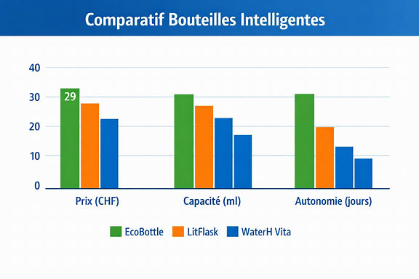
05 · Concurent
LitFlask, petite entreprise, haut-parleur
WaterH Vita, États‑Unis, app
Comparatif Bouteilles Intelligentes
Notes:
arnaud

Slide 9
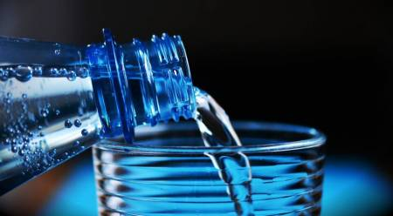
Conclusion
« Bois mieux, vis mieux. »
• Produit innovant et écologique
• Prix adapté aux jeunes
• Distribution large
• Communication moderne et ciblée
Tim Rauber, Arnaud Bourqui, Léon Jusselme
Notes:
leon

